Slide 1
Проект “4S”
ФИТ-204
Беломытцев Владислав
Искандиров Марат
Соболев Дмитрий

Slide 2
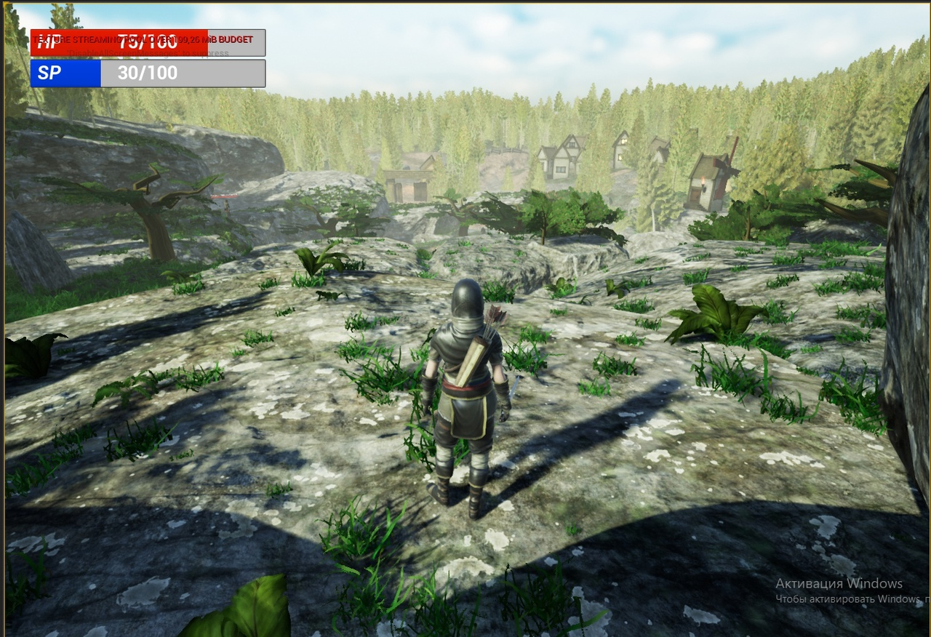
Предметная область
4S – это компьютерная игра для Windows на базе движка Unreal Engine 4

Slide 3
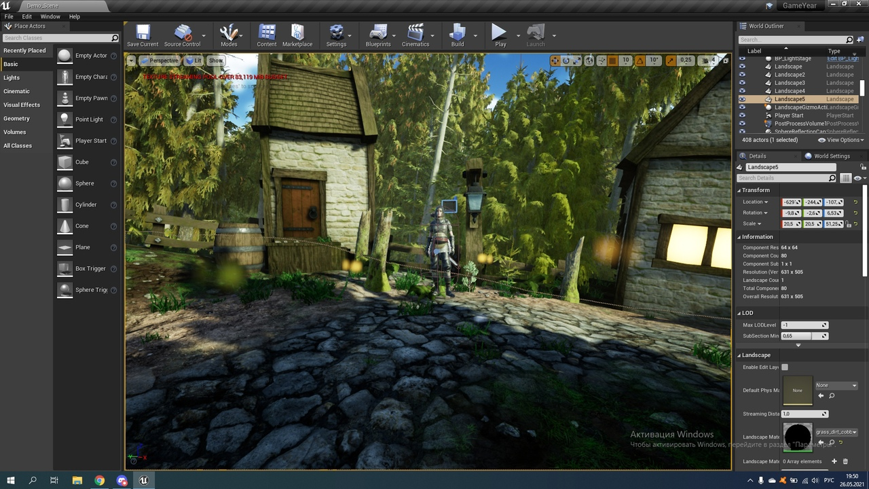
Цель
Создать 3D игру с различными внутриигровыми механиками

Slide 4
Результат
За это время получилось освоить работу с Blueprints (система визуального скриптинга, представляющая собой визуальный интерфейс для создания элементов Геймплея, используемая в игровом движке Unreal Engine) и создать игру
Конечным продуктом является архив, который можно скачать с Яндекс диска

Slide 5
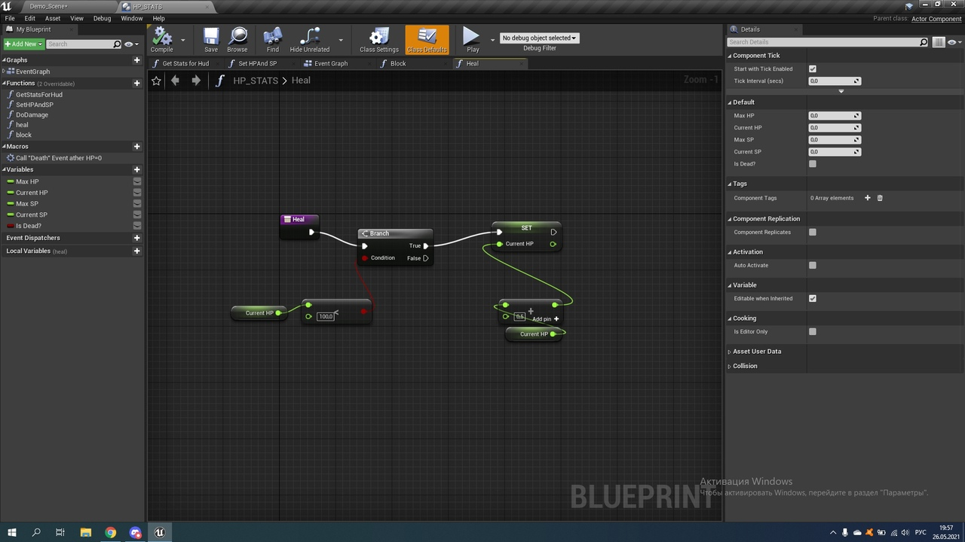

Slide 6
Запуск
Для запуска самой игры необходим компьютер с ОС Windows 10-64 bit
Необходимо распаковать архив, в папке 4S запустить файл GameYear.exe

